Slide 1
ESTRATEGIA · RAG · DECISIONES
Context Engineering
Z₁
y manejo de ambigüedad
Z₂
Diseñar la información que el modelo necesita — y saber cuándo preguntar.
QUERY
Z₃
Z₄
Kevin Gomez Villanueva · AI Engineer en BCP · Julio 2026
01
Notes:
[Sources]
- Clasificación: Apertura y tesis narrativa; diagrama conceptual propio..

Slide 2
02 / PROBLEMA
Una pregunta puede tener varias respuestas correctas
“¿Cuál es el banco más grande?”
activos
capitalización
clientes
ingresos
presencia
Una respuesta puede ser correcta y, aun así, interpretar mal la intención.
Antes de responder, el sistema debe decidir qué significa realmente X.
Ejemplo ilustrativo · las alternativas no son resultados empíricos
02
Notes:
[Sources]
- Clasificación: Ejemplo ilustrativo, no resultado empírico..

Slide 3

03 / QUÉ ES CONTEXT ENGINEERING
Context Engineering decide qué información entra al modelo
DEFINICIÓN OPERACIONAL
Seleccionar, generar, estructurar y administrar la información que condiciona la respuesta.
No es solo prompt engineering. Incluye recuperación, memoria, herramientas, estructura, compresión y ensamblaje dinámico.
Mei et al. (2025) · survey_context.pdf · Fig. 3
03
Notes:
[Sources]
- Clasificación: Definición y figura citadas..
- Mei et al. (2025), A Survey of Context Engineering for Large Language Models, arXiv:2507.13334v2. https://arxiv.org/abs/2507.13334

Slide 4
04 / QUÉ ES CONTEXT ENGINEERING
El contexto se compone de seis familias de información
INSTRUCCIONES
CONOCIMIENTO
HERRAMIENTAS
reglas y objetivos
evidencia recuperada
funciones disponibles
MEMORIA
ESTADO
CONSULTA
información persistente
usuario, mundo y agentes
petición inmediata
Notes:
[Sources]
- Clasificación: Componentes citados del survey; composición visual propia..
- Mei et al. (2025), A Survey of Context Engineering for Large Language Models, arXiv:2507.13334v2. https://arxiv.org/abs/2507.13334

Slide 5

05 / OBJETIVO FORMAL
Maximizar calidad bajo un límite de contexto
OBJETIVO DEL SURVEY
QUÉ OPTIMIZA F
GENERAR
crear instrucciones o memoria
RECUPERAR
buscar conocimiento
SELECCIONAR
conservar lo relevante
Maximizar calidad esperada y tratar la longitud como una restricción explícita.
COMPRIMIR
reducir longitud con control
La razón información/tokens no es la ecuación del survey.
Mei et al. (2025) · Ec. 3 y restricción |C| ≤ Lmax
05
Notes:
[Sources]
- Clasificación: Ecuación 3 y restricción citadas; advertencia editorial propia..
- Mei et al. (2025), A Survey of Context Engineering for Large Language Models, arXiv:2507.13334v2. https://arxiv.org/abs/2507.13334

Slide 6
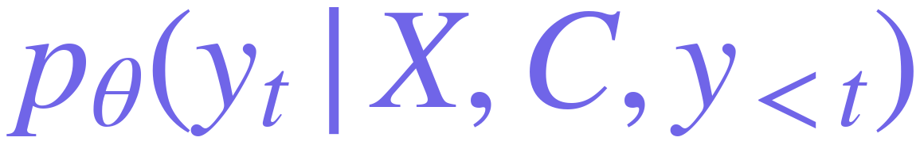
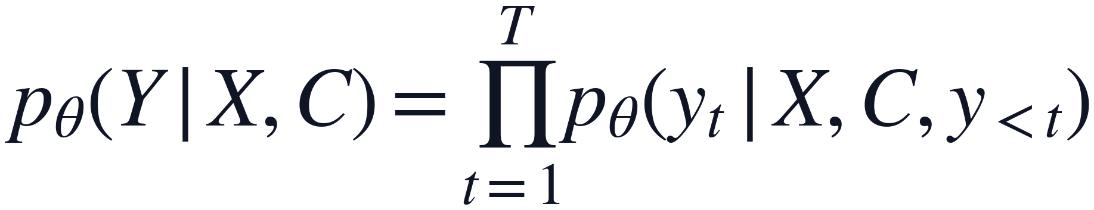
06 / MODELO PROBABILÍSTICO
La probabilidad de una respuesta se construye token a token
1 · SIGUIENTE TOKEN
2 · RESPUESTA COMPLETA
repetir para t=1…T
Calcula la probabilidad de yₜ usando la consulta X, el contexto C y los tokens anteriores y<ₜ.
Repite el mismo cálculo en cada posición y multiplica todos los factores.
Conexión: la primera fórmula genera cada factor; la segunda combina esos factores para puntuar la respuesta Y.
Consulta: «¿Cuánto dura la garantía?»
Sin contrato
Con contrato
“12 meses”
“24 meses”
EJEMPLO
Notación · θ parámetros · yₜ token actual · y<ₜ prefijo · X consulta · C contrato · Y respuesta completa
Identidad autoregresiva · ejemplo hipotético de garantía
06
Notes:
[Sources]
- Clasificación: Identidad autoregresiva; ejemplo de garantía ilustrativo..
- Mei et al. (2025), A Survey of Context Engineering for Large Language Models, arXiv:2507.13334v2. https://arxiv.org/abs/2507.13334

Slide 7

07 / VALOR DE LA INFORMACIÓN
La información mutua mide una reducción media de incertidumbre
1 · EFECTO DE AÑADIR C
Sin contexto
H alta
La incertidumbre restante con contexto es menor o igual que sin contexto.
Con contexto relevante
2 · MEDIR LA REDUCCIÓN
H baja
Se resta la entropía final a la inicial: esa diferencia es I(Y;C|X).
La barra que desaparece representa la información que C aporta sobre Y.
Notación · H incertidumbre · I información aportada · X consulta · C contexto · Y respuesta
Lectura: más reducción de H implica más información útil de C sobre Y.
Shannon (1948) · Cover & Thomas (2006) · identidad matemática
07
Notes:
[Sources]
- Clasificación: Identidad matemática de información mutua condicional..
- Shannon (1948), A Mathematical Theory of Communication. https://doi.org/10.1002/j.1538-7305.1948.tb01338.x
- Cover & Thomas (2006), Elements of Information Theory.

Slide 8
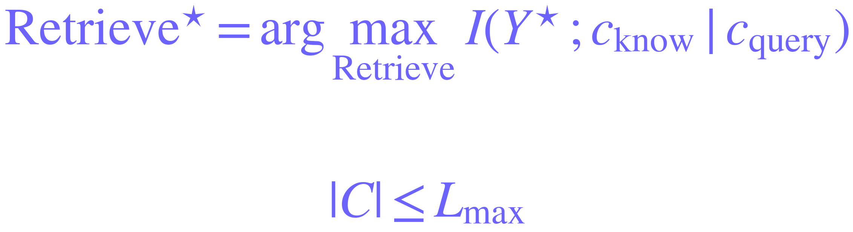
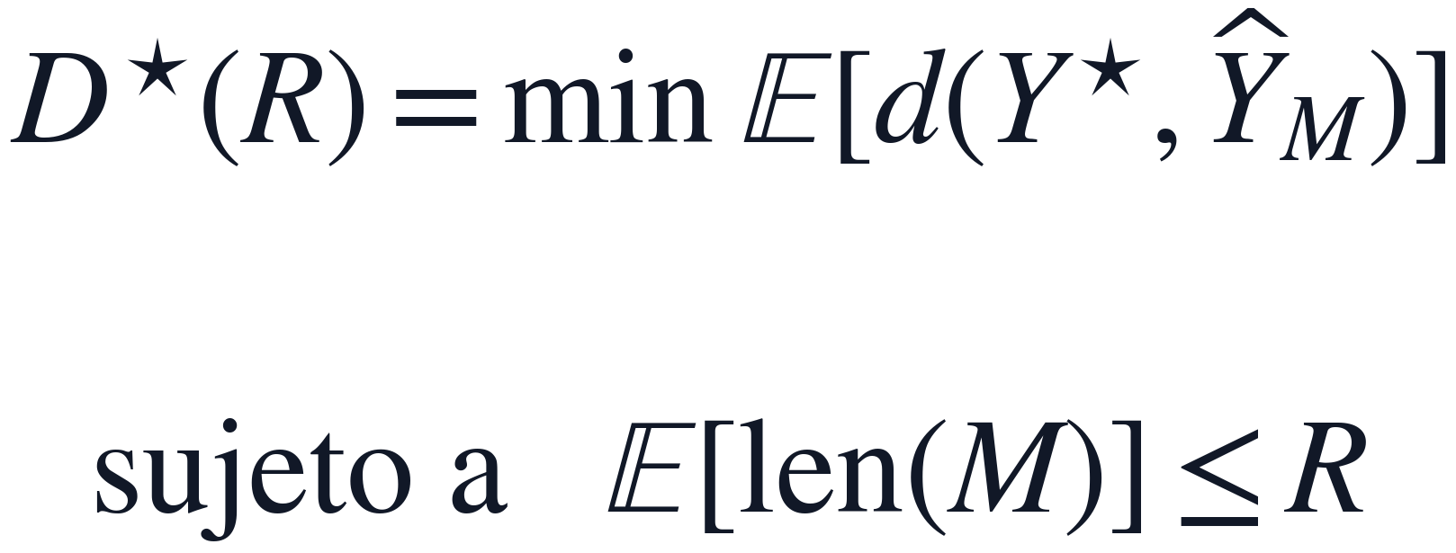
08 / PRESUPUESTO DE TOKENS
La longitud se modela como restricción o tasa–distorsión
SURVEY · EC. 4 + LÍMITE
NEURIPS 2024 · TASA–DISTORSIÓN
Pregunta que responde:
¿qué evidencia recuperada informa más sobre Y* sin desbordar C?
Pregunta que responde:
¿qué degradación mínima es posible a cada longitud?
Ambos enfoques separan utilidad y costo; no necesitan convertirlos en un cociente.
Mei et al. (2025) · Nagle et al. (NeurIPS 2024)
08
Notes:
[Sources]
- Clasificación: Comparación de dos formulaciones citadas..
- Mei et al. (2025), A Survey of Context Engineering for Large Language Models, arXiv:2507.13334v2. https://arxiv.org/abs/2507.13334
- Nagle et al. (2024), Fundamental Limits of Prompt Compression: A Rate-Distortion Framework for Black-Box Language Models, NeurIPS 2024. https://proceedings.neurips.cc/paper/2024/hash/ac8fbba029dadca99d6b8c3f913d3ed6-Abstract-Conference.html

Slide 9
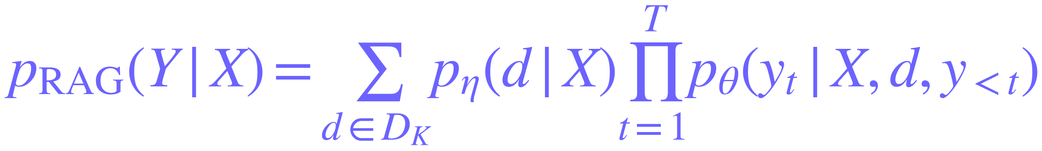
09 / RAG END-TO-END
RAG combina recuperación y generación mediante marginalización
RETRIEVER
MARGINALIZACIÓN
GENERADOR
asigna pη(d|X)
combina documentos
factoriza tokens
Lewis et al. marginalizan evidencia recuperada; no multiplican dos porcentajes ilustrativos.
Lewis et al. (2020) · identidad RAG
09
Notes:
[Sources]
- Clasificación: Ecuación RAG citada; diagrama explicativo propio..
- Lewis et al. (2020), Retrieval-Augmented Generation for Knowledge-Intensive NLP Tasks. https://arxiv.org/abs/2005.11401

Slide 10

10 / MODELOS COMPARADOS
RAG recupera conocimiento; Context Engineering orquesta C
RAG
CONTEXT ENGINEERING
Su función principal es recuperar conocimiento externo relevante para la consulta.
Orquesta recuperación, instrucciones, herramientas, memoria, estado y consulta bajo una función objetivo.
RAG llena una parte de C; Context Engineering gobierna el conjunto.
Mei et al. (2025) · Lewis et al. (2020)
10
Notes:
[Sources]
- Clasificación: Comparación basada en las definiciones de las fuentes..
- Mei et al. (2025), A Survey of Context Engineering for Large Language Models, arXiv:2507.13334v2. https://arxiv.org/abs/2507.13334
- Lewis et al. (2020), Retrieval-Augmented Generation for Knowledge-Intensive NLP Tasks. https://arxiv.org/abs/2005.11401

Slide 11
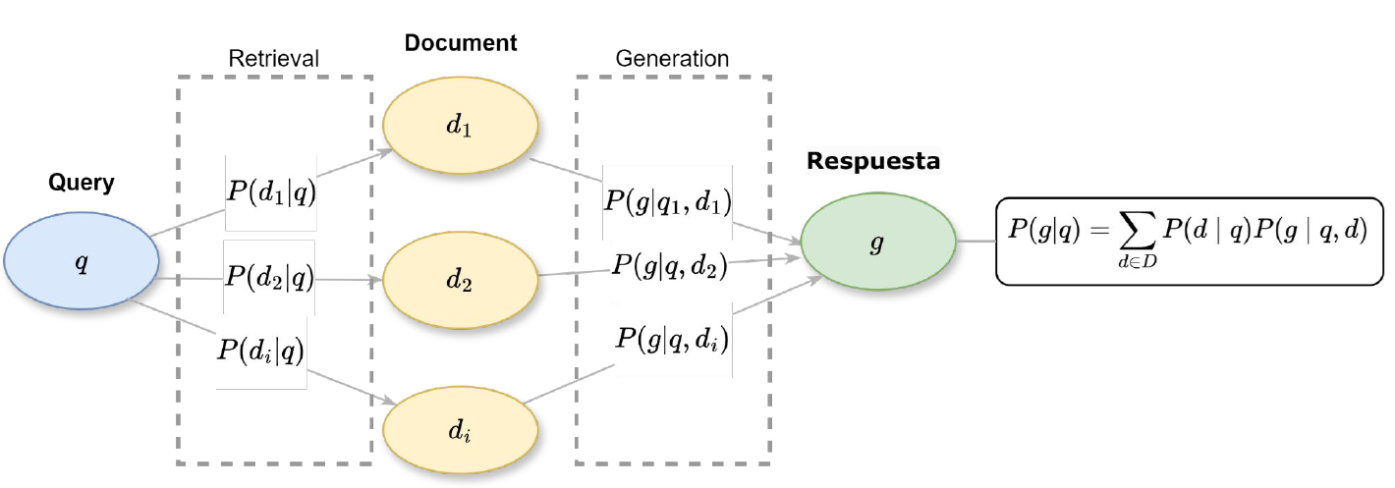
11 / RAG
RAG marginaliza documentos antes de generar la respuesta
El sistema marginaliza documentos recuperados y genera la respuesta condicionada a la evidencia.
Notes:
[Sources]
- Clasificación: Ecuación y arquitectura RAG citadas..
- Lewis et al. (2020), Retrieval-Augmented Generation for Knowledge-Intensive NLP Tasks. https://arxiv.org/abs/2005.11401

Slide 12

12 / RECUPERACIÓN Y ATENCIÓN
La atención pondera tokens; retrieval decide cuáles llegan
DOCUMENTOS
La atención pondera representaciones que ya están en la ventana.
CONTEXTO C
RECUPERACIÓN EXTERNA
decide qué documentos o memorias llegan a C
ATENCIÓN
RESPUESTA
ATENCIÓN
decide cómo se combinan dentro del modelo
Vaswani et al. (2017) · Mei et al. (2025)
12
Notes:
[Sources]
- Clasificación: Ecuación de atención citada; distinción retrieval/atención derivada..
- Vaswani et al. (2017), Attention Is All You Need. https://arxiv.org/abs/1706.03762
- Mei et al. (2025), A Survey of Context Engineering for Large Language Models, arXiv:2507.13334v2. https://arxiv.org/abs/2507.13334

Slide 13

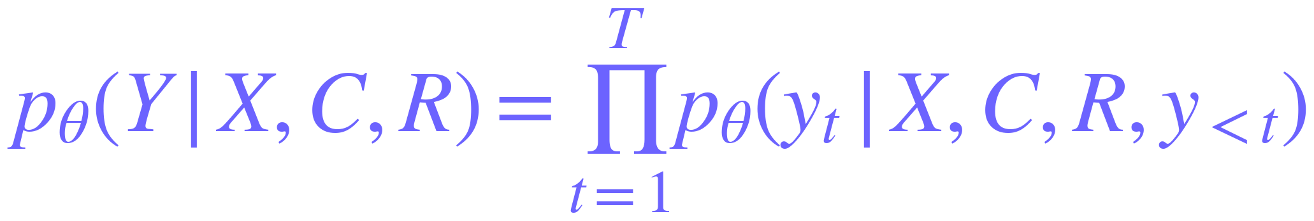
13 / CHAIN-OF-THOUGHT
CoT añade cómputo; no garantiza menor error
EVIDENCIA EMPÍRICA
LO QUE NO GARANTIZA
Wei et al. muestran mejoras al solicitar cadenas de razonamiento en tareas aritméticas, simbólicas y de sentido común.
Esta es una identidad sobre variables aleatorias en promedio. No implica que un LLM concreto sea más exacto, esté mejor calibrado o razone fielmente.
R amplía el prefijo; no añade por sí mismo intención del usuario.
Implicación derivada: CoT no sustituye una pregunta de aclaración.
Separar resultado empírico, identidad matemática e implicación evita atribuir a CoT una garantía inexistente.
Wei et al. (2022) · Cover & Thomas (2006) · implicación derivada
13
Notes:
[Sources]
- Clasificación: Resultado empírico e identidad matemática separados..
- Wei et al. (2022), Chain-of-Thought Prompting Elicits Reasoning in Large Language Models. https://arxiv.org/abs/2201.11903
- Cover & Thomas (2006), Elements of Information Theory.

Slide 14
14 / AMBIGÜEDAD
La ambigüedad puede venir de tiempo, identidad, versión o alcance
TIEMPO
IDENTIDAD
«¿Quién era el presidente?»
Falta el año.
«¿Quién es Ben Stone?»
Hay varias entidades.
VERSIÓN
ALCANCE
«¿Quién interpretó a Annie?»
Depende de la versión.
«¿Dónde ocurrió la batalla?»
Falta granularidad.
Taxonomía abreviada del preprint; también incluye ambigüedad semántica y de localidad.
Su & Cardie (2026, preprint) · taxonomía abreviada
14
Notes:
[Sources]
- Clasificación: Taxonomía abreviada y ejemplos parafraseados; preprint..
- Su & Cardie (2026), Knowing but Not Showing: LLMs Recognize Ambiguity but Rarely Ask Clarifying Questions, preprint. https://arxiv.org/abs/2605.25284

Slide 15
PARTE II · AMBIGÜEDAD
La ambigüedad cambia el problema.
X ya no determina una única intención Z.
Recuperar mejor no basta: primero hay que desambiguar.
Fuente: context.md — transición al modelamiento con intención latente
15
Notes:
[Sources]
- Clasificación: Transición narrativa y modelamiento propio de Z..

Slide 16
16 / INTENCIÓN LATENTE
La respuesta se vuelve una mezcla de interpretaciones
Ejemplo ilustrativo: «¿Cómo funciona la memoria?»
Z₁
Z₂
Z₃
Z₄
memoria conversacional
memoria persistente
ventana de contexto
framework específico
Los pesos p(Z=z|X,C) son probabilidades a estimar; no porcentajes inventados para la lámina.
Ley de probabilidad total · ejemplo ilustrativo
16
Notes:
[Sources]
- Clasificación: Ley de probabilidad total; ejemplo ilustrativo..
- Cover & Thomas (2006), Elements of Information Theory.

Slide 17


17 / DESCOMPOSICIÓN
La incertidumbre separa intención y respuesta
INCERTIDUMBRE DE INTENCIÓN
INCERTIDUMBRE DE RESPUESTA DADA Z
Derivación: mejorar el generador reduce el segundo término; aclarar apunta al primero.
Regla de la cadena de entropía · derivación
17
Notes:
[Sources]
- Clasificación: Identidad matemática y lectura operacional derivada..
- Cover & Thomas (2006), Elements of Information Theory.

Slide 18

18 / RETRIEVAL
Un retriever puede devolver evidencia para varias intenciones
memoria del agente
QUERY AMBIGUA
RETRIEVER
«¿Cómo funciona
la memoria?»
memoria informática
La similitud puede recuperar evidencia válida para varias interpretaciones; no identifica por sí sola Z.
Lewis et al. (2020) · Zhang & Choi (2025) · esquema conceptual
18
Notes:
[Sources]
- Clasificación: Esquema conceptual informado por RAG y entropía de intención..
- Lewis et al. (2020), Retrieval-Augmented Generation for Knowledge-Intensive NLP Tasks. https://arxiv.org/abs/2005.11401
- Zhang & Choi (2025), Clarify When Necessary: Resolving Ambiguity Through Interaction with LMs, Findings of NAACL 2025. https://aclanthology.org/2025.naacl-findings.306/

Slide 19
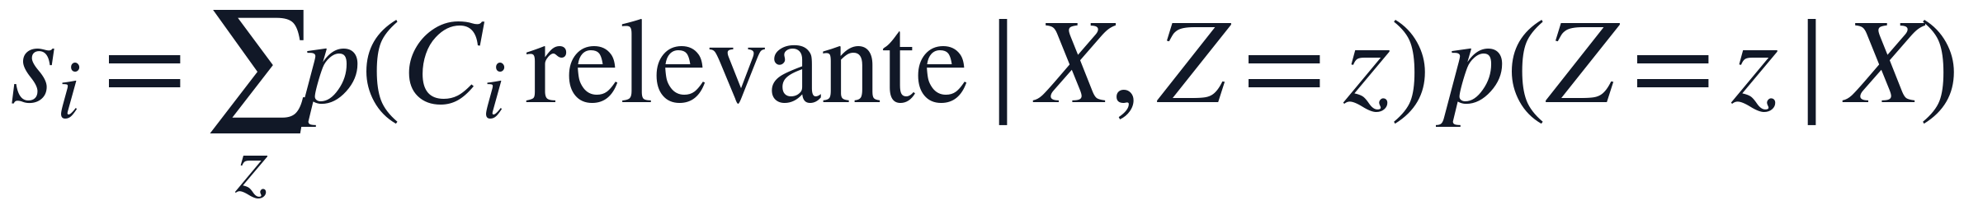

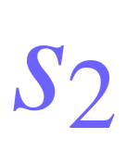
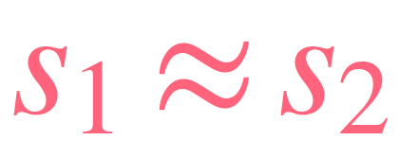
19 / RERANKING
Un margen bajo no identifica la intención
C₁
C₂
evidencia para Z₁
evidencia para Z₂
Un margen bajo es una señal para estimar intención o preguntar.
Marginalización sobre Z · derivación simbólica
19
Notes:
[Sources]
- Clasificación: Derivación simbólica; no contiene scores empíricos..
- Cover & Thomas (2006), Elements of Information Theory.

Slide 20
20 / GENERACIÓN
Contexto correcto no equivale a intención correcta
C₁
evidencia válida para Z₁
LLM
¿QUÉ Z QUERÍA
EL USUARIO?
Genera una respuesta
condicionada al contexto
C₂
evidencia válida para Z₂
Recuperar evidencia para dos intenciones no decide cuál de ellas era la intención real.
Derivación conceptual a partir del modelo con Z
20
Notes:
[Sources]
- Clasificación: Implicación del modelo latente; diagrama conceptual propio..

Slide 21

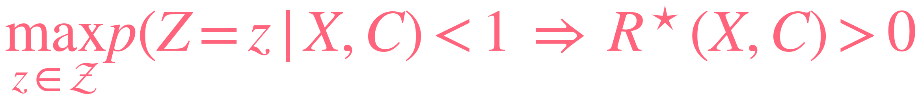
21 / LÍMITE TEÓRICO
Sin nueva información, persiste un error irreducible
PÉRDIDA 0–1
Si ninguna intención concentra toda la probabilidad posterior, el riesgo mínimo sigue siendo positivo.
Derivación: el error puede provenir de información de intención ausente, no de falta de capacidad generativa.
Riesgo Bayesiano con pérdida 0–1 · derivación
21
Notes:
[Sources]
- Clasificación: Riesgo Bayesiano con pérdida 0–1; derivación..
- Berger (1985), Statistical Decision Theory and Bayesian Analysis.

Slide 22
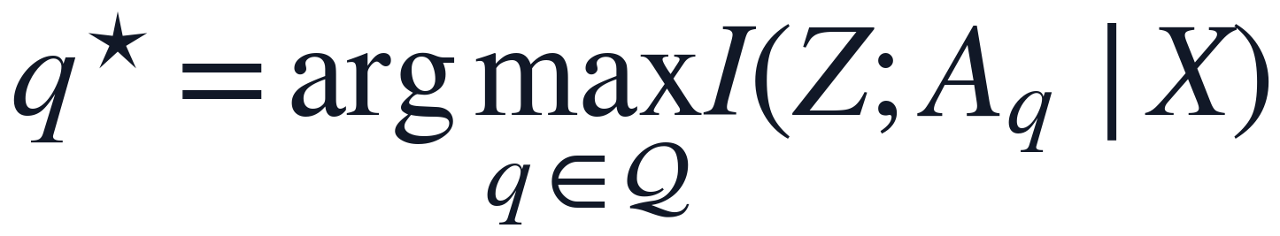
22 / CLARIFICACIÓN
Aclarar adquiere información sobre la intención
CONSULTA X
INTENCIÓN Z
PREGUNTA q
RESPUESTA A(q)
Deits et al. seleccionan preguntas para maximizar la reducción de entropía; Zhang y Choi modelan cuándo aclarar mediante entropía sobre intenciones.
Deits et al. (2013) · Zhang & Choi (2025)
22
Notes:
[Sources]
- Clasificación: Criterio de información para seleccionar preguntas..
- Deits et al. (2013), Clarifying Commands with Information-Theoretic Human-Robot Dialog. https://people.csail.mit.edu/stefie10/publications/deits13.pdf
- Zhang & Choi (2025), Clarify When Necessary: Resolving Ambiguity Through Interaction with LMs, Findings of NAACL 2025. https://aclanthology.org/2025.naacl-findings.306/

Slide 23

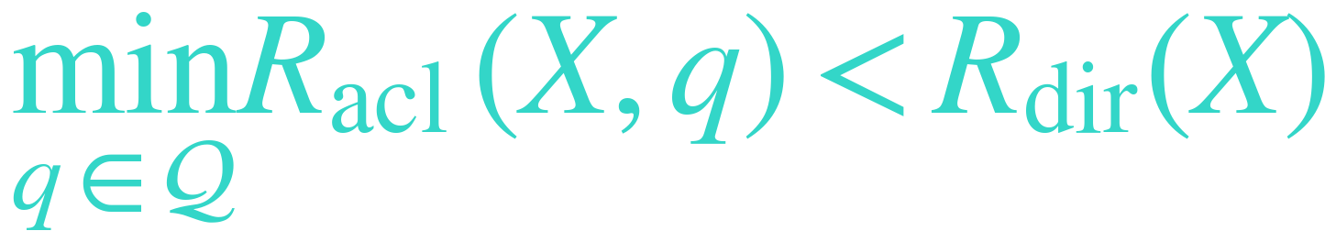
23 / POLÍTICA DE INTERACCIÓN
Preguntar conviene cuando reduce la pérdida más que su costo
RESPONDER
ACLARAR
cuando el riesgo residual
es menor que preguntar
cuando la reducción esperada
de pérdida supera c(q)
Decisión Bayesiana · Berger (1985) · derivación
23
Notes:
[Sources]
- Clasificación: Comparación de acciones mediante riesgo Bayesiano; derivación..
- Berger (1985), Statistical Decision Theory and Bayesian Analysis.

Slide 24
24 / EVIDENCIA
El contexto mejora QA, pero puede suprimir la aclaración
PREPRINT · MAYO 2026
QA promedio
54% → 67%
preguntas no ambiguas
46% → 55%
preguntas ambiguas
Aclaración: rara
máximo ≈5% en preguntas ambiguas sin contexto; añadir contexto la reduce
Método: 10 modelos · muestra de 1,000 ítems de AmbigQA (425 no ambiguos, 575 ambiguos).
Su & Cardie (2026, preprint) · Fig. 1 y 5 · muestra de 1,000
24
Notes:
[Sources]
- Clasificación: Resultado empírico citado y rotulado como preprint..
- Su & Cardie (2026), Knowing but Not Showing: LLMs Recognize Ambiguity but Rarely Ask Clarifying Questions, preprint. https://arxiv.org/abs/2605.25284

Slide 25
25 / DISEÑO OPERATIVO
Diseña el sistema alrededor de la incertidumbre
1
2
3
4
5
DETECTAR
DECIDIR
RECUPERAR
RESPONDER
MEDIR
estimar p(Z|X,C)
responder o preguntar
condicionar por intención
usar evidencia trazable
calidad, costo y riesgo
La política de interacción forma parte de la ingeniería del contexto.
Síntesis · survey · Zhang & Choi (2025) · Su & Cardie (2026)
25
Notes:
[Sources]
- Clasificación: Síntesis operacional derivada de las fuentes..
- Mei et al. (2025), A Survey of Context Engineering for Large Language Models, arXiv:2507.13334v2. https://arxiv.org/abs/2507.13334
- Zhang & Choi (2025), Clarify When Necessary: Resolving Ambiguity Through Interaction with LMs, Findings of NAACL 2025. https://aclanthology.org/2025.naacl-findings.306/
- Su & Cardie (2026), Knowing but Not Showing: LLMs Recognize Ambiguity but Rarely Ask Clarifying Questions, preprint. https://arxiv.org/abs/2605.25284

Slide 26
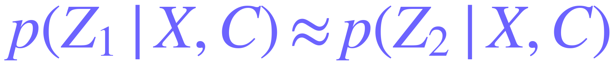
26 / DEMO
Una pregunta breve convierte ambigüedad en retrieval dirigido
DEMO CONCEPTUAL · NO EMPÍRICA
Usuario
«¿Cómo funciona la memoria?»
ACLARAR
DESPUÉS
«¿Memoria de la conversación o memoria persistente del agente?»
Z se concentra
→ retrieval dirigido
→ respuesta específica
El sistema no fuerza una interpretación.
La demo ilustra el flujo matemático; no reporta precisión ni porcentajes.
Demo conceptual · sin métricas ni resultados empíricos
26
Notes:
[Sources]
- Clasificación: Ejemplo conceptual; no resultado empírico..
- Zhang & Choi (2025), Clarify When Necessary: Resolving Ambiguity Through Interaction with LMs, Findings of NAACL 2025. https://aclanthology.org/2025.naacl-findings.306/

Slide 27
27 / CONCLUSIONES
Cinco conclusiones defendibles y trazables
1
2
3
4
5
Optimizar calidad
Recuperar información
Presupuestar tokens
Modelar intención
Preguntar con criterio
El survey formula recompensa esperada bajo restricciones.
Retrieval debe aportar información sobre Y*, no solo similitud.
Restricción o tasa–distorsión; el cociente no es la tesis.
Si p(Z|X,C) no se concentra, persiste riesgo Bayesiano.
Aclarar conviene si la reducción esperada de pérdida supera su costo.
Context Engineering = optimizar evidencia, presupuesto y decisión de interacción.
Síntesis basada en survey, tasa–distorsión, RAG e información
27
Notes:
[Sources]
- Clasificación: Síntesis; cada punto se desarrolla en anexos..
- Mei et al. (2025), A Survey of Context Engineering for Large Language Models, arXiv:2507.13334v2. https://arxiv.org/abs/2507.13334
- Nagle et al. (2024), Fundamental Limits of Prompt Compression: A Rate-Distortion Framework for Black-Box Language Models, NeurIPS 2024. https://proceedings.neurips.cc/paper/2024/hash/ac8fbba029dadca99d6b8c3f913d3ed6-Abstract-Conference.html
- Lewis et al. (2020), Retrieval-Augmented Generation for Knowledge-Intensive NLP Tasks. https://arxiv.org/abs/2005.11401
- Deits et al. (2013), Clarifying Commands with Information-Theoretic Human-Robot Dialog. https://people.csail.mit.edu/stefie10/publications/deits13.pdf
- Zhang & Choi (2025), Clarify When Necessary: Resolving Ambiguity Through Interaction with LMs, Findings of NAACL 2025. https://aclanthology.org/2025.naacl-findings.306/

Slide 28
ANEXOS · DERIVACIONES
De las probabilidades
a las conclusiones
Bayes
Entropía
Riesgo
Decisión
Desarrollo simbólico · supuestos explícitos · sin depender de ejemplos numéricos
Anexos matemáticos · notación: X consulta · C contexto · Z intención · Y respuesta
28
Notes:
[Sources]
- Clasificación: Separador de anexos; sin afirmaciones externas..

Slide 29
A1 / ACTUALIZACIÓN BAYESIANA
El contexto es útil cuando cambia las odds entre intenciones
DESARROLLO LITERAL
Lectura de la conclusión
P(Zᵢ | X,C) = P(C | Zᵢ,X) P(Zᵢ | X) / ∑ⱼ P(C | Zⱼ,X) P(Zⱼ | X)
01
Prior
P(Zᵢ|X) resume qué intención era plausible antes de añadir C.
Al dividir dos posteriores, el denominador común se cancela:
P(Z₁ | X,C) / P(Z₂ | X,C)
= [P(Z₁ | X) / P(Z₂ | X)] · [P(C | Z₁,X) / P(C | Z₂,X)]
02
Evidencia
P(C|Zᵢ,X) mide cuánto esperaba observar ese contexto bajo cada intención.
03
Criterio
odds posteriores = odds previas × factor de Bayes
Si el factor de Bayes ≈ 1, C no separa Z₁ de Z₂: agrega texto, no decisión.
Regla de Bayes · derivación explícita de odds posteriores
29
Notes:
[Sources]
- Clasificación: Derivación de la regla de Bayes..
- Cover & Thomas (2006), Elements of Information Theory.

Slide 30
A2 / INFORMACIÓN
La ganancia media está acotada por la incertidumbre inicial
Entropía condicional
Promedio sobre todos los contextos posibles
H(Z|X) = −Σ z∈𝒵 P(z|X) log P(z|X)
I(Z;C|X) = 𝔼[IG(C)]
= H(Z|X) − H(Z|X,C)
Para un contexto observado c:
IG(c) = H(Z|X=x) − H(Z|X=x,C=c)
0 ≤ I(Z;C|X) ≤ H(Z|X)
IG(c) puede variar para cada contexto concreto.
Conclusión: el contexto no puede eliminar más incertidumbre que la que existía. Si I≈0, su aporte medio es redundante.
Shannon (1948) · Cover & Thomas (2006)
30
Notes:
[Sources]
- Clasificación: Identidad de información mutua condicional..
- Shannon (1948), A Mathematical Theory of Communication. https://doi.org/10.1002/j.1538-7305.1948.tb01338.x
- Cover & Thomas (2006), Elements of Information Theory.

Slide 31
A3 / DECISIÓN
El umbral de aclaración aparece al comparar dos riesgos
RESPONDER
ACLARAR
Rᵣₑₛₚ = Lw (1 − pₘₐₓ)
Rₐcₗₐᵣ = c(q) + Lw ε(q)
pₘₐₓ = max sobre z de P(z|X,C) · Lw = pérdida de equivocarse
c(q) = costo de preguntar · ε(q) = error residual después de la respuesta
Aclarar si Rₐcₗₐᵣ < Rᵣₑₛₚ
c(q) + Lw ε(q) < Lw(1 − pₘₐₓ)
⇒ pₘₐₓ < 1 − c(q)/Lw − ε(q)
La pregunta óptima minimiza costo + riesgo posterior esperado: q* = arg min sobre q de [c(q) + 𝔼 R*(X,C,A(q))]
Decisión Bayesiana · derivación con pérdida 0–1
31
Notes:
[Sources]
- Clasificación: Derivación de umbral bajo pérdida 0–1..
- Berger (1985), Statistical Decision Theory and Bayesian Analysis.

Slide 32
A4 / RAG
Recuperación y generación intervienen en operaciones distintas
Marginalizar documentos y factorizar tokens
P(Y=y₁:T | X,D) = Σ d∈D P(d|X,D) · Π t=1…T P(yₜ | y<ₜ,X,d)
Caso simbólico con dos documentos
Sensibilidad marginal
P(Y*) = p·g₁ + (1−p)·g₂
= g₂ + p(g₁−g₂)
∂P(Y*)/∂p = g₁−g₂
∂P(Y*)/∂g₁ = p
p = peso del documento d₁ · gᵢ = P(Y*|X,dᵢ)
Si g₁−g₂ es grande y p es pequeño, reasignar masa al documento correcto puede rendir más que refinar el generador.
Lewis et al. (2020) · derivación simbólica
32
Notes:
[Sources]
- Clasificación: Fórmula RAG citada y sensibilidad derivada..
- Lewis et al. (2020), Retrieval-Augmented Generation for Knowledge-Intensive NLP Tasks. https://arxiv.org/abs/2005.11401

Slide 33
A5 / EFECTO LOCAL
Un contexto concreto puede aumentar la duda aunque el promedio disminuya
La desigualdad es un promedio
Cuándo el contexto vuelve binaria la duda
H(Z|X,C) ≤ H(Z|X)
P(Z₁|x,c) = πℓ₁ / [πℓ₁ + (1−π)ℓ₂]
Pero para un valor específico c:
donde π=P(Z₁|x) y ℓᵢ=P(c|Zᵢ,x)
ΔH(c)=H(Z|x,c)−H(Z|x)
πℓ₁ = (1−π)ℓ₂ ⇒ P(Z₁|x,c)=P(Z₂|x,c)
Nada impide que ΔH(c)>0 para una observación particular.
El nuevo contexto puede equilibrar las hipótesis y llevar el posterior hacia máxima ambigüedad.
Entropía condicional · actualización Bayesiana · derivación
33
Notes:
[Sources]
- Clasificación: Diferencia entre promedio y observación puntual..
- Cover & Thomas (2006), Elements of Information Theory.

Slide 34
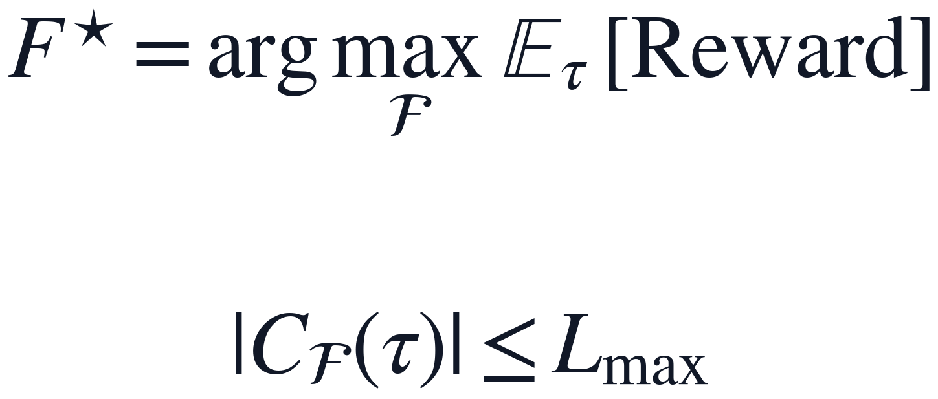
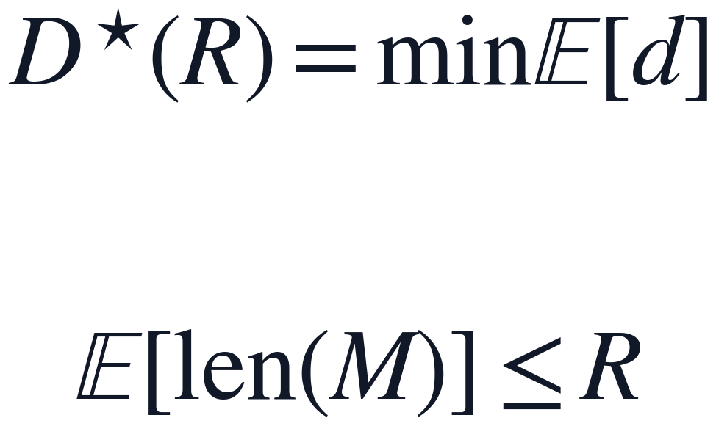
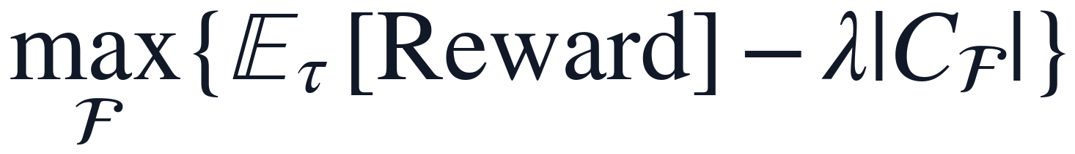
A6 / TOKENS Y CALIDAD
Presupuesto, penalización y tasa–distorsión responden preguntas distintas
OBJETIVO · SURVEY
PENALIZACIÓN · DERIVACIÓN
TASA–DISTORSIÓN · PAPER
Maximiza calidad esperada bajo el límite de la ventana.
Forma Lagrangiana de una relajación; λ fija el costo marginal.
Traza la frontera entre longitud y degradación de la respuesta.
La razón I/|C| puede usarse como KPI derivado, pero no sustituye el objetivo restringido ni la frontera tasa–distorsión.
Mei et al. (2025) · Nagle et al. (NeurIPS 2024) · derivación Lagrangiana
34
Notes:
[Sources]
- Clasificación: Dos formulaciones citadas y una forma Lagrangiana derivada..
- Mei et al. (2025), A Survey of Context Engineering for Large Language Models, arXiv:2507.13334v2. https://arxiv.org/abs/2507.13334
- Nagle et al. (2024), Fundamental Limits of Prompt Compression: A Rate-Distortion Framework for Black-Box Language Models, NeurIPS 2024. https://proceedings.neurips.cc/paper/2024/hash/ac8fbba029dadca99d6b8c3f913d3ed6-Abstract-Conference.html

Slide 35

A7 / LÍMITES DE INFORMACIÓN
El procesamiento no crea información de intención ausente
Z
intención
C
contexto
R
razonamiento
Y
respuesta
Supuesto: cadena de Markov condicionada en X
FANO · ERROR AL INFERIR Z
PREGUNTAR AÑADE UNA OBSERVACIÓN
Procesamiento de datos · Fano · regla de la cadena
35
Notes:
[Sources]
- Clasificación: Identidades matemáticas bajo el supuesto de Markov indicado..
- Cover & Thomas (2006), Elements of Information Theory.
- Deits et al. (2013), Clarifying Commands with Information-Theoretic Human-Robot Dialog. https://people.csail.mit.edu/stefie10/publications/deits13.pdf

Slide 36
A8 / TRAZABILIDAD
Cada conclusión se conecta con una fuente o una derivación
BASE CITADA
DERIVACIONES DE LA PRESENTACIÓN
Survey · Ec. 3–4
calidad bajo límite + información mutua
A1
odds posteriores = prior × factor de Bayes
Nagle et al. 2024
frontera tasa–distorsión
A2
información = reducción media de entropía
Lewis et al. 2020
marginalización RAG
A3
preguntar si costo + riesgo posterior < riesgo directo
Zhang–Choi / Deits
entropía de intención y preguntas
A5
un contexto concreto puede aumentar la duda
Su–Cardie 2026
evidencia empírica, rotulada preprint
A6–A7
presupuesto, Lagrangiano, DPI y Fano
Regla de auditoría: si una conclusión no se conecta con una fuente o una derivación explícita, no entra al deck.
Matriz de trazabilidad de la presentación
36
Notes:
[Sources]
- Clasificación: Matriz editorial de trazabilidad; no añade resultados..
- Mei et al. (2025), A Survey of Context Engineering for Large Language Models, arXiv:2507.13334v2. https://arxiv.org/abs/2507.13334
- Nagle et al. (2024), Fundamental Limits of Prompt Compression: A Rate-Distortion Framework for Black-Box Language Models, NeurIPS 2024. https://proceedings.neurips.cc/paper/2024/hash/ac8fbba029dadca99d6b8c3f913d3ed6-Abstract-Conference.html
- Lewis et al. (2020), Retrieval-Augmented Generation for Knowledge-Intensive NLP Tasks. https://arxiv.org/abs/2005.11401
- Zhang & Choi (2025), Clarify When Necessary: Resolving Ambiguity Through Interaction with LMs, Findings of NAACL 2025. https://aclanthology.org/2025.naacl-findings.306/
- Deits et al. (2013), Clarifying Commands with Information-Theoretic Human-Robot Dialog. https://people.csail.mit.edu/stefie10/publications/deits13.pdf
- Su & Cardie (2026), Knowing but Not Showing: LLMs Recognize Ambiguity but Rarely Ask Clarifying Questions, preprint. https://arxiv.org/abs/2605.25284

